Slide 1
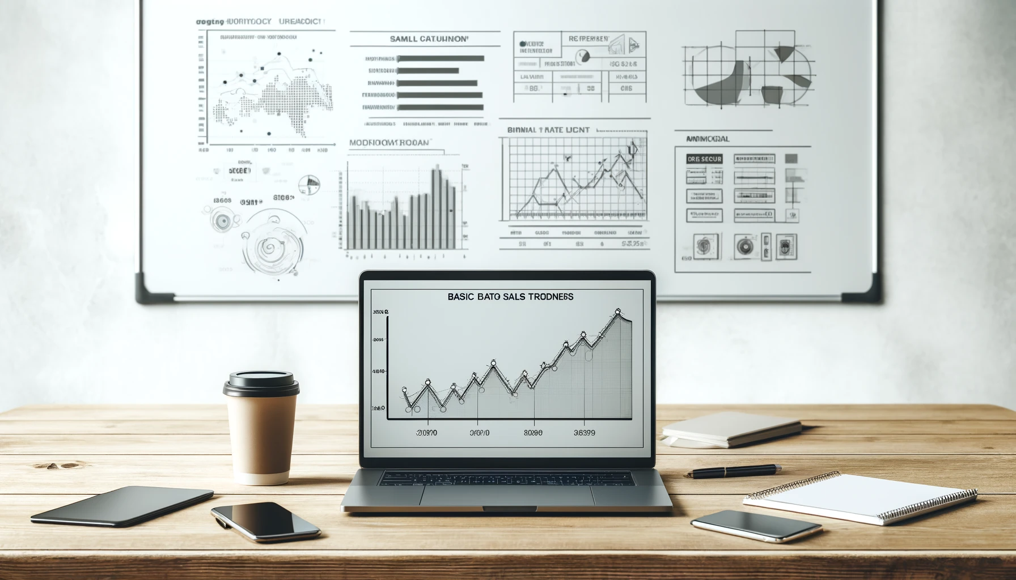
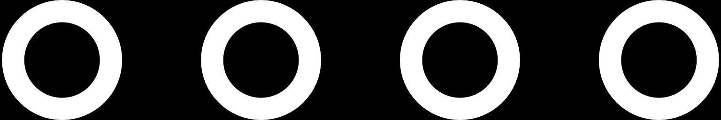
ANALYSE DES VENTES

Slide 2


TABLE OF CONTENTS
Introduction
Compréhension des données
Prétraitement du données
Machine Learning
Deep Learning
Conclusion

Slide 3


Introduction
L'objectif général de cette analyse est d'examiner les données de vente au détail et de prévoir les tendances à l'aide de techniques de machine learning et de deep learning.

Slide 4
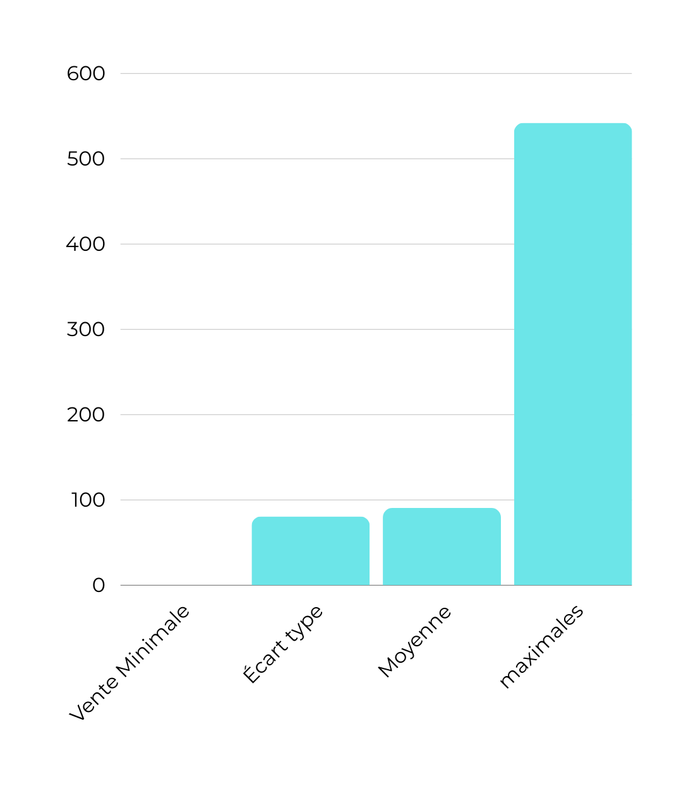

Compréhension des données
Analyse statistique de base des données :
Moyenne des ventes : 90.53
Écart type des ventes : 80.68
Ventes minimales : 0
Ventes maximales : 542

Slide 5
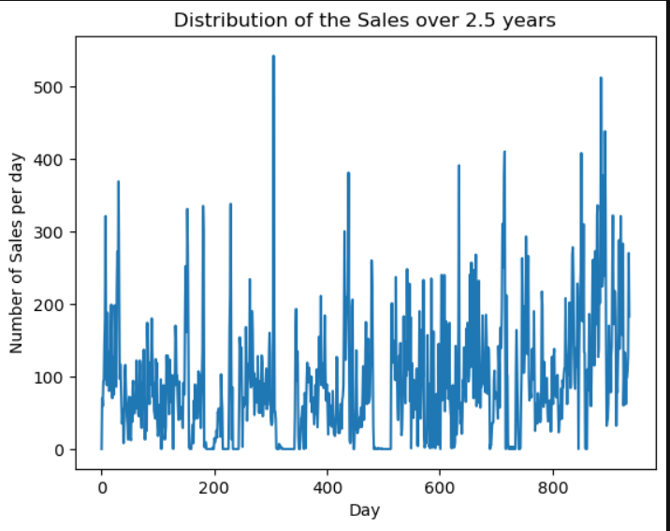
Compréhension des données
Cette distribution montre une forte variabilité avec quelques tendances générales d'augmentation et plusieurs pics de vente.
L'interprétation détaillée pourrait nécessiter des informations supplémentaires sur les conditions de marché, les événements particuliers, ou les autres facteurs influençant les ventes.

Slide 6
Prétraitement du données
Le processus de préparation des données consiste à diviser une série chronologique en deux parties :
Données d'entrée : Chaque entrée correspond à une série de valeurs sur une période donnée. Par exemple, pour le deep learning, une période de 80 jours (environ 2 mois et demi) est utilisée, tandis que pour le machine learning, une période de 45 jours (environ 1 mois et demi) est suffisante. Chaque entrée contient les données des jours précédents.
Valeurs à prédire: Chaque valeur à prédire est celle que le modèle devra estimer. Dans cet exemple, il s'agit de la donnée du jour qui suit la séquence d'entrée.

Slide 7

Machine learning
LinearRegression
MLPRegressor
SVR Linear Regression
SVR RBF Regression
SVR Sigmoid Regression
SVR Polynomial Regression

Slide 8
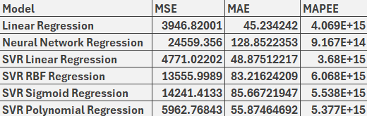
Résultat du machine learning
Le modèle de régression linéaire présente les meilleurs résultats en termes de MSE, MAE et MAPE, indiquant qu'il est le modèle le plus performant pour cette tâche spécifique.
Par conséquent, le modèle de régression linéaire serait un bon choix pour prédire les ventes sur une période de 2,5 ans, comme illustré dans le graphique donné.

Slide 9
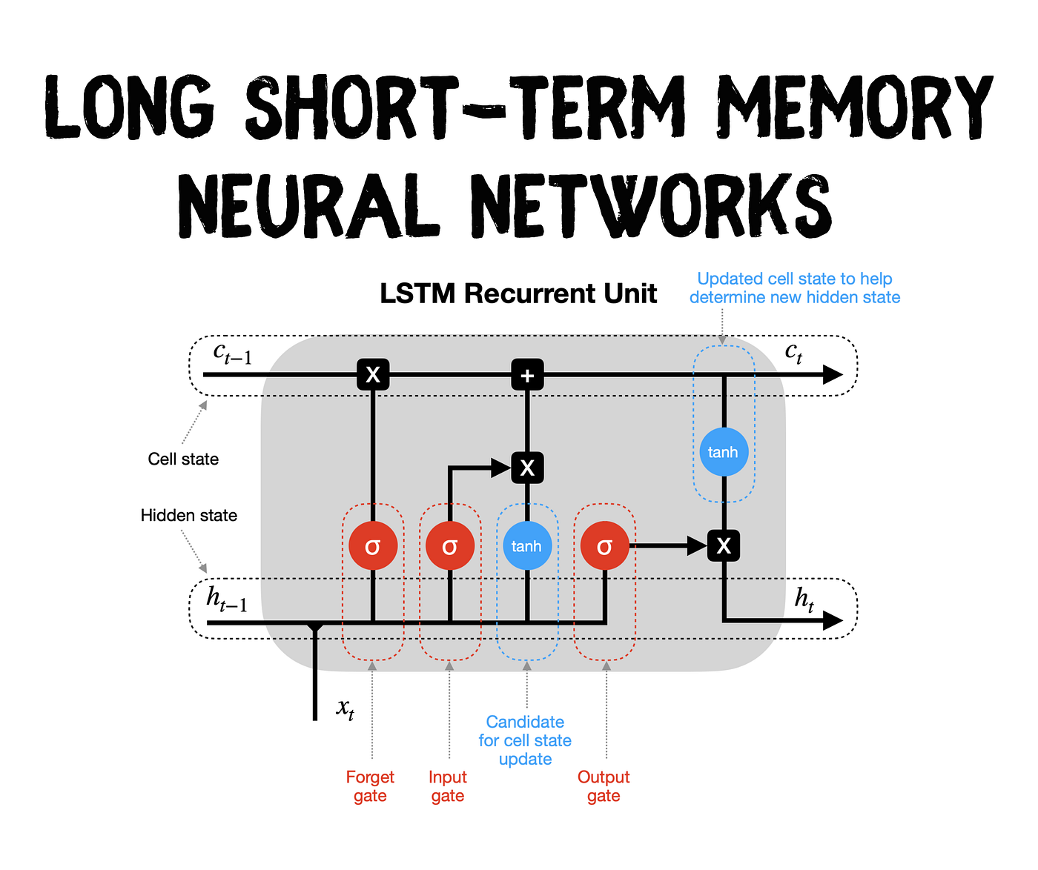
Deep learning
Nous avons utilisé les LSTM car :
Ils sont adaptés au traitement des données séquentielles comme les séries temporelles.
Ils capturent des dépendances à long terme, ce qui est essentiel pour les prévisions basées sur des historiques de données.

Slide 10
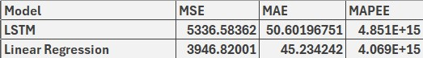
Résultat du Deep learning et comparison avec ML
Sur la base de ces trois métriques, la régression linéaire semble être le meilleur algorithme par rapport à LSTM. Elle a des scores plus bas sur tous les indicateurs, indiquant une meilleure précision et moins d'erreurs globales.

Slide 11
Conclusion
Dans ce projet, nous avons exploré différentes méthodes pour prédire des valeurs dans une série chronologique, en utilisant des algorithmes de machine learning et de deep learning. Nous avons comparé la régression linéaire, un algorithme de machine learning classique, avec les réseaux LSTM, une approche de deep learning adaptée aux séries temporelles.

Slide 12
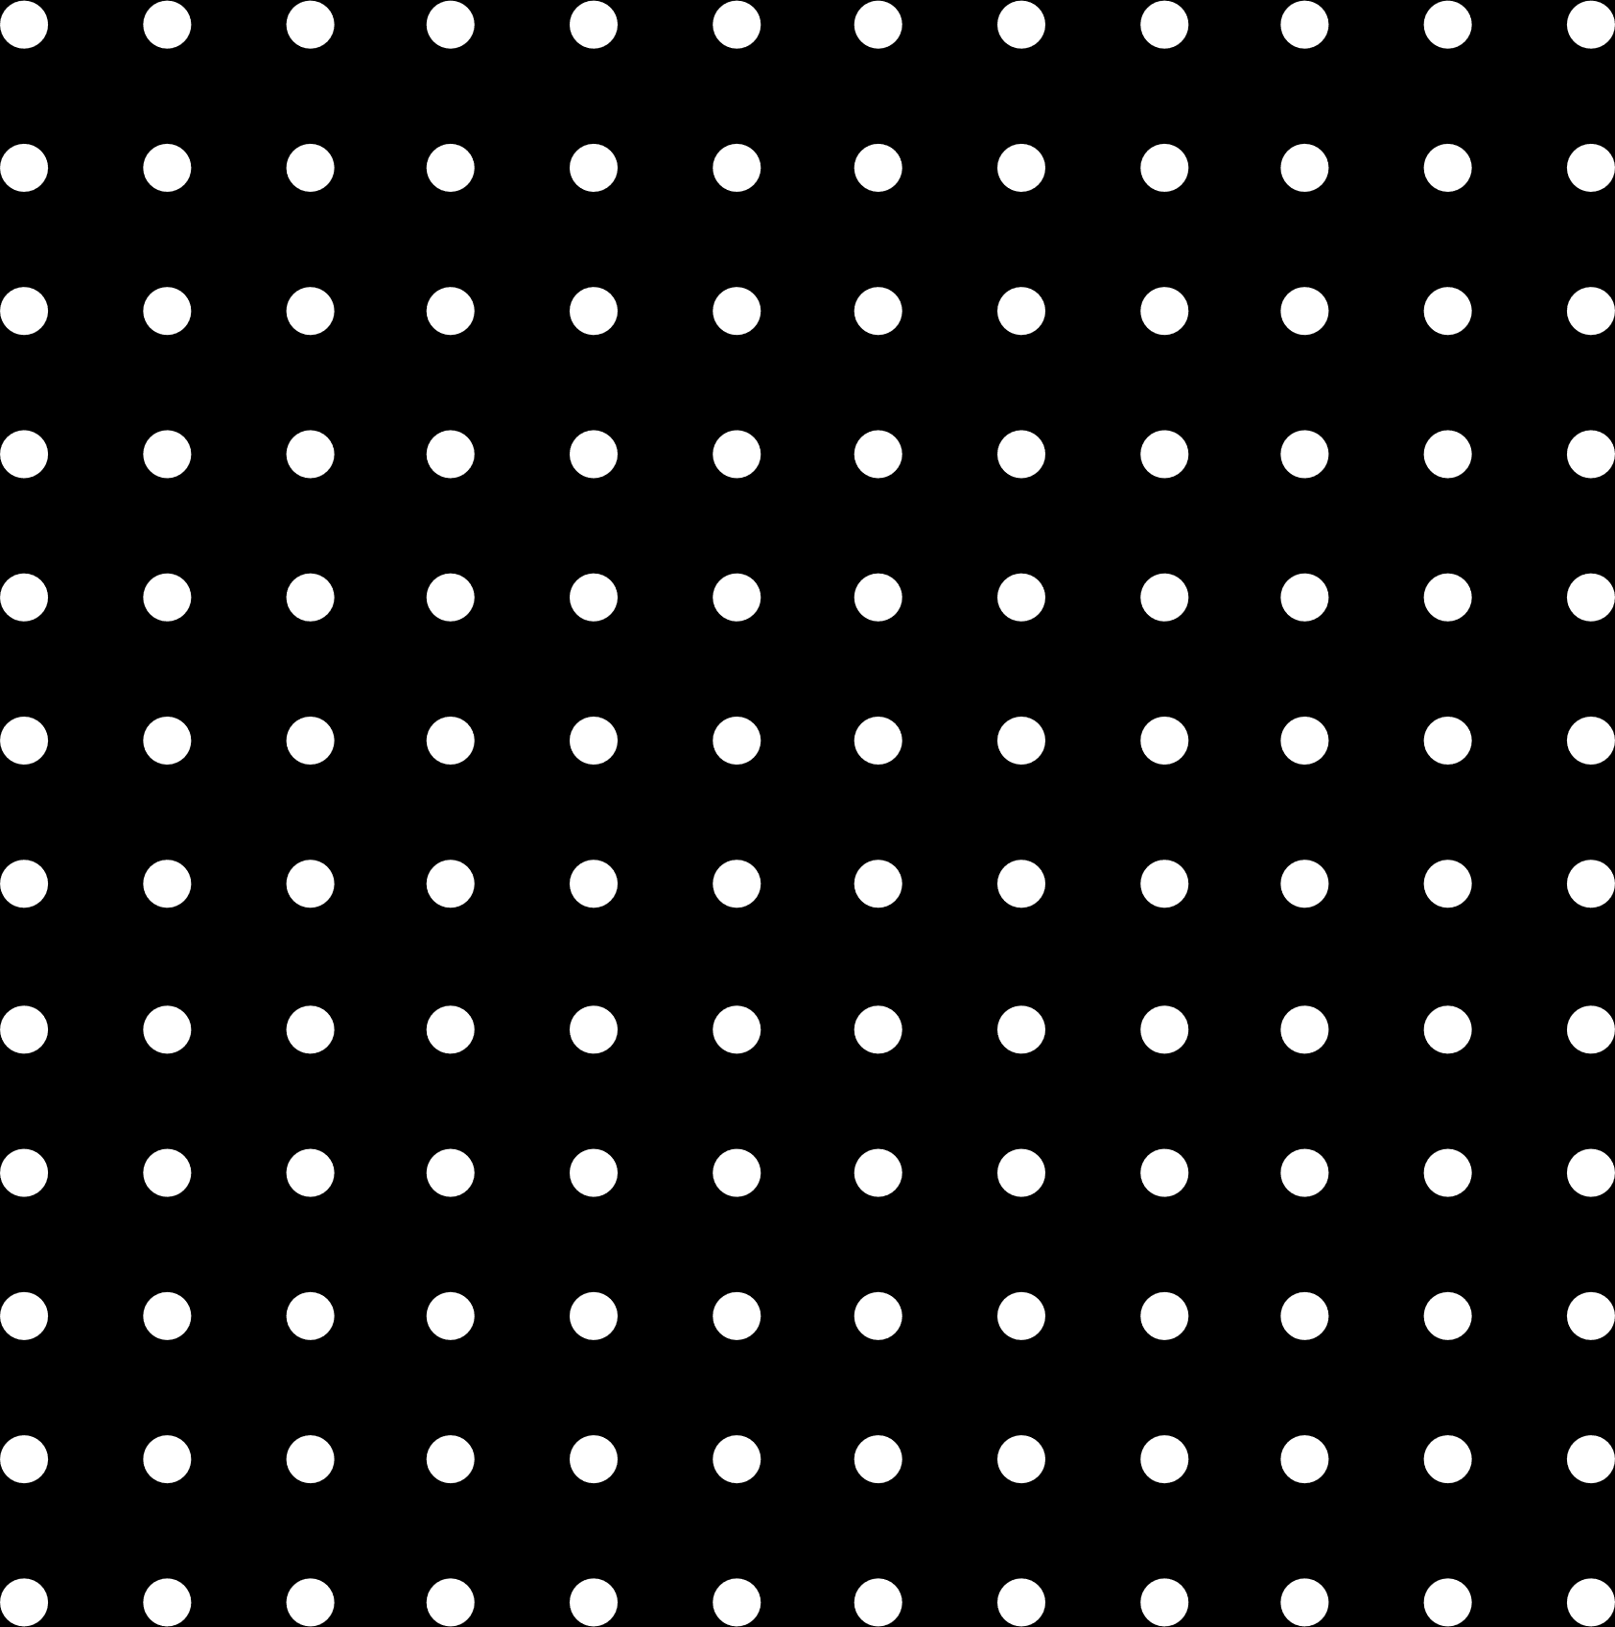
MERCI POUR VOTRE ATTENTION

